Slide 1
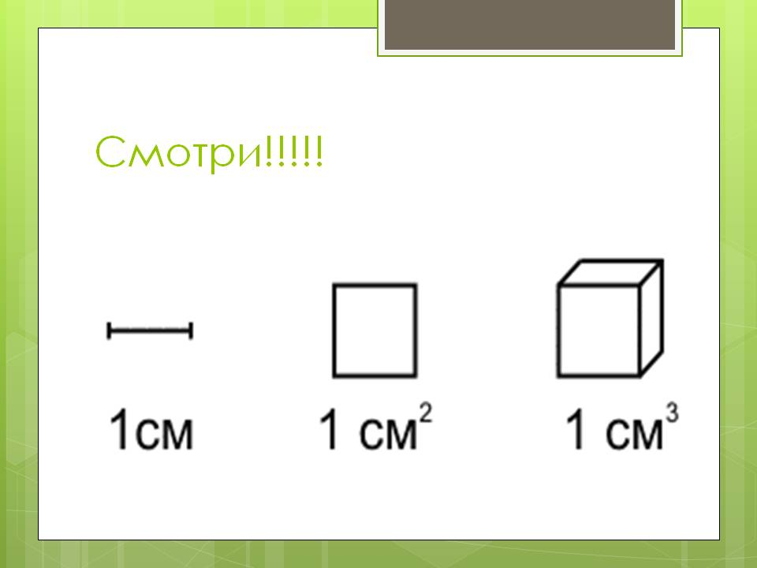

Slide 2
Найдите объёмы фигур

Slide 3
Проверь себя
V= 1
V= 8
V= 24
V= 6
V= 72
V= 8

Slide 4
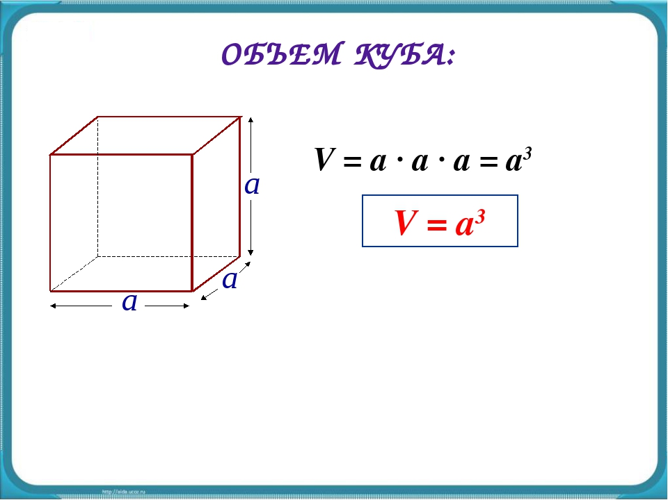

Slide 5
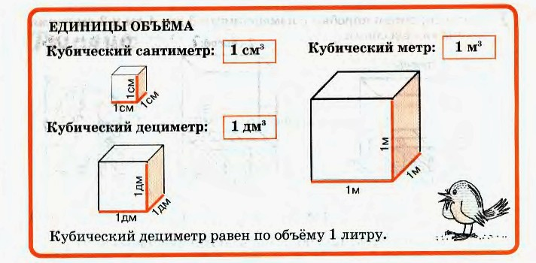

Slide 6
Объём.
h
b
a
V= a · b · h

Slide 7
